Slide 1
Gli allevi con cittadinanza non italiana e le cosiddette “seconde generazioni”.
De Luca Anna
Pellei Alessandra

Slide 2
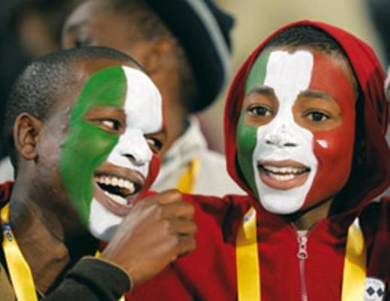
1. Allievi con cittadinanza non italiana e “nuovi italiani”
ITALIA→ migrazioni in duplice prospettiva:
a) Emigrazione (1876-1976)
b) Immigrzione (1976-…)
Attualmente, circa l’8% della popolazione italiana è di origine straniera, proveniente da 198 Paesi.
ARCIPELAGO MIGRATORIO

Slide 3
Ripercussioni sul sistema scolastico distribuito nei vari livelli:

Slide 4
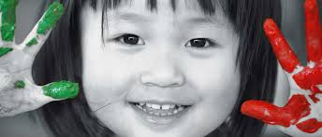
2. Le cosiddette “seconde generazioni”: problemi identitari e percorsi di integrazione
Seconde generazioni: s’intende la generazione costituita dai figli di immigrati.
Vengono detti anche: ragazzi ponte, figli di due mondi, giovani della terra di mezzo,…
PREGIUDIZI
(impliciti o espliciti)

Slide 5
I pregiudizi posso innescare negli adolescenti
problematiche a livello di “crisi d’identità”.
Favaro G.→ definisce i giovani stranieri come
“doppiamente fragili”
CRISI IDENTITARIE SOLITUDINE
NELL’ AFFRONTARE PROBLEMI
smarrimento

Slide 6

….ma essere stranieri in Italia non è sempre un
problema; può essere anche una
RISORSA
-parlare più lingue
-conoscenza di diversi sistemi culturali
-aver vissuto una migrazione
dare valore alla diversità
identità in continua mutazione

Slide 7
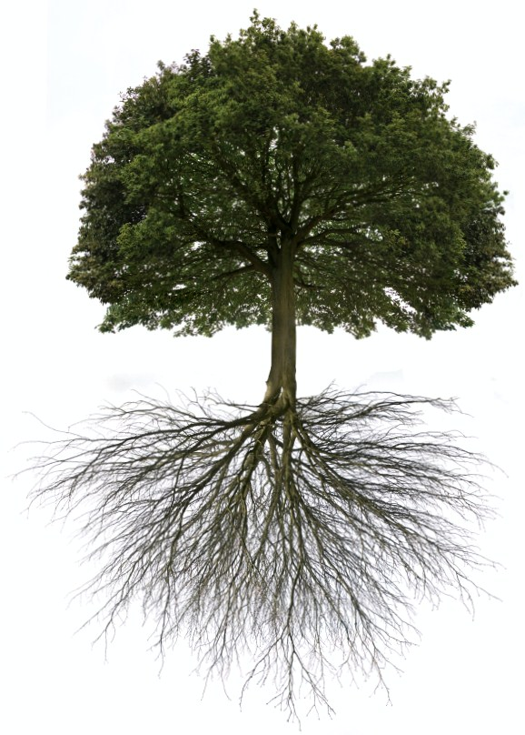
Antonio Nanni parla di: identità-albero
TRONCO E RAMI:
contatto con il mondo esterno
RADICI:
radicamento alle origini e valori sociali
della cultura di appartenenza

Slide 8
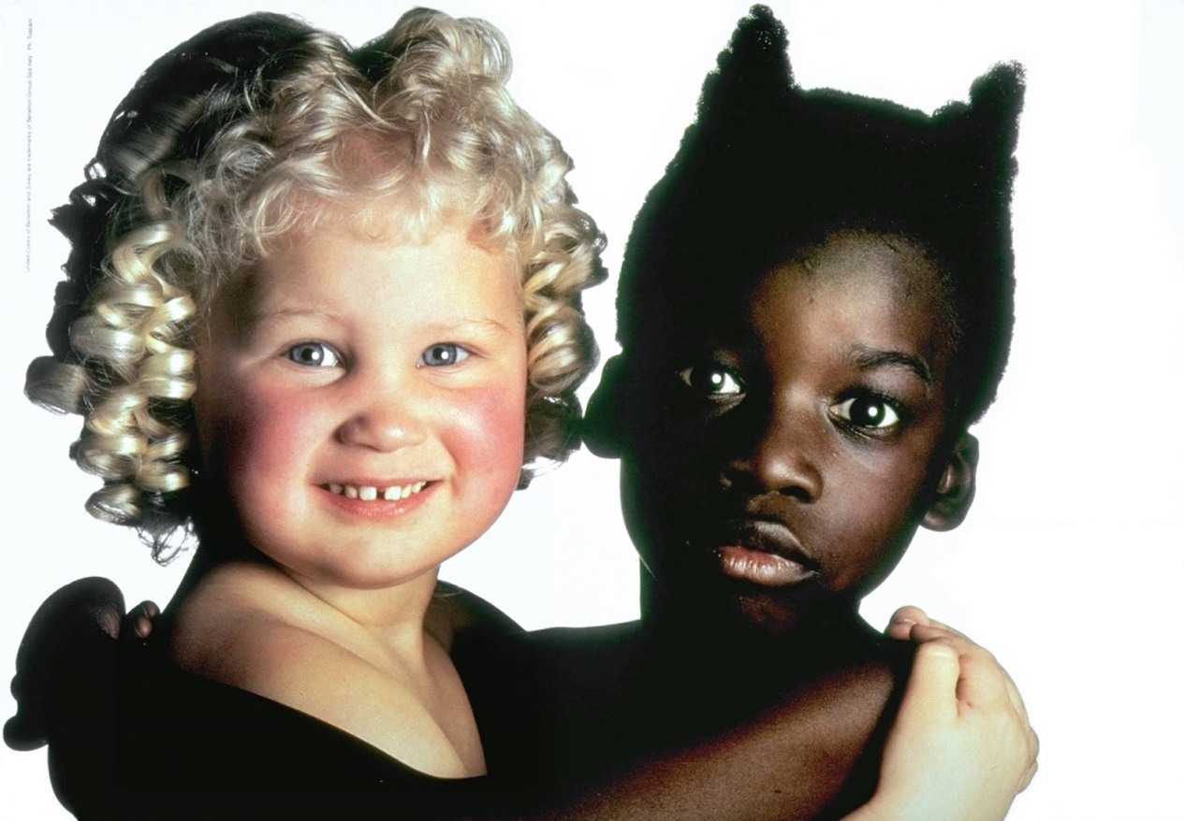
La costruzione dell’identità non è solo personale, ma è anche influenzata dall’opinione dell’altro (Hegel e “Teoria dello specchio”)
Immagine non statica e immutabile.

Slide 9
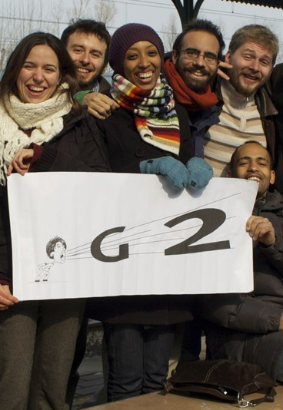
Per evitare crisi d’identità si può operare in:
SFERA | PRO | CONTRO
GIURIDICA | Progetti d’inclusione validi ed efficaci (rete G2) www.secondegenerazioni.it/about/ | Non riconoscimento della cittadinanza italiana (IUS SANGUINIS/IUS SOLI)
EDUCATIVA | Formazione “habitus” e processi di inclusione nel percorso scolastico | Traguardo lontano per via di problematiche politiche, economiche e sociali
ISTITUZIONALE | Lotta contro il razzismo istituzionale | Non curanza e indifferenza anche nelle piccole cose

Slide 10
COSA POSSIAMO FARE?
Corsi di lingua italiana per almeno uno dei genitori, eliminando la figura del figlio-mediatore.
Diciture in diverse lingue per agevolare la comprensione anche ai “nuovi arrivati”.
Formazione specifica per i lavoratori degli enti pubblici.
Approfondimento delle diverse culture e religioni nei curricula scolastici al fine di diminuire quanto più possibile i pregiudizi.

